Slide 1
TRƯỜNG TIỂU HỌC GIANG BIÊN
NHIỆT LIỆT CHÀO MỪNG CÁC EM
Môn Tự nhiên và Xã hội lớp 3
BÀI 19: MỘT SỐ CHẤT CÓ HẠI VỚI CÁC CƠ QUAN TIÊU HÓA, TUẦN HOÀN, THẦN KINH (T1)
Giáo viên thực hiện: Nguyễn Thị Hương
Lớp 3A1

Slide 2
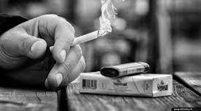
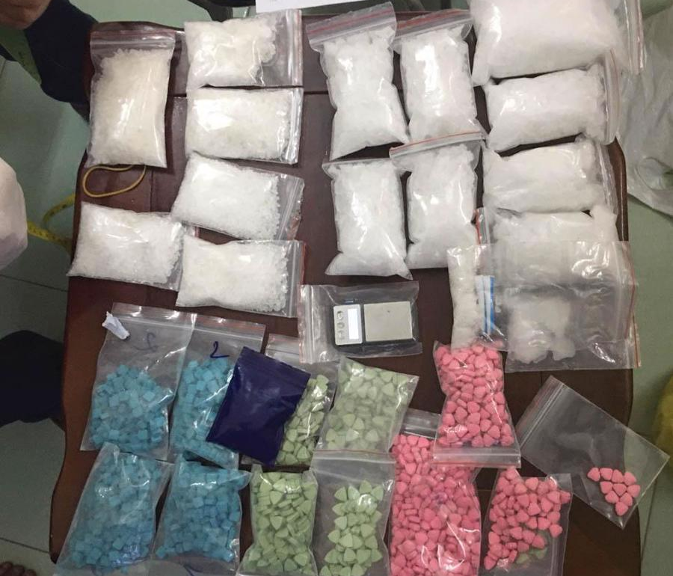
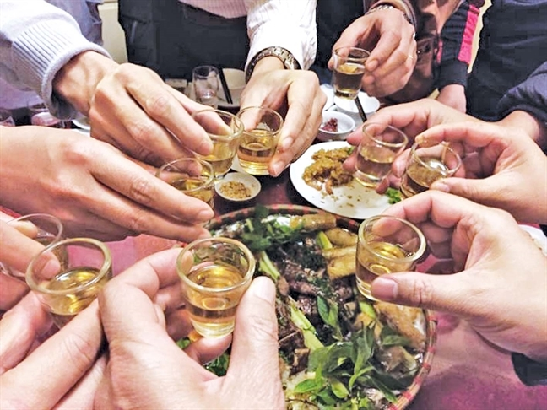

Slide 3
Môn Tự nhiên và Xã hội
BÀI 19: MỘT SỐ CHẤT CÓ HẠI VỚI CÁC CƠ QUAN TIÊU HÓA, TUẦN HOÀN, THẦN KINH (T1)
1. Tìm hiểu về tác hại của thuốc lá, rượu, ma túy đối với các cơ quan tiêu hóa, tuần hoàn, thần kinh.
* Lựa chọn nội dung:
- Tác hại của thuốc lá đến cơ quan tiêu hóa hoặc tuần hoàn.
- Tác hại của rượu đến cơ quan tiêu hóa hoặc thần kinh.
- Tác hại của ma túy đến cơ quan thần kinh hoặc tuần hoàn.

Slide 4
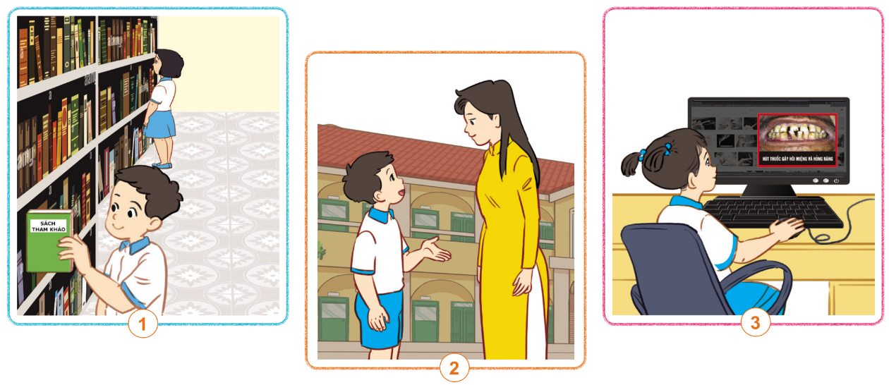
1. Tìm hiểu về tác hại của thuốc lá, rượu, ma túy đối với các cơ quan tiêu hóa, tuần hoàn, thần kinh.
* Thu thập thông tin:

Slide 5
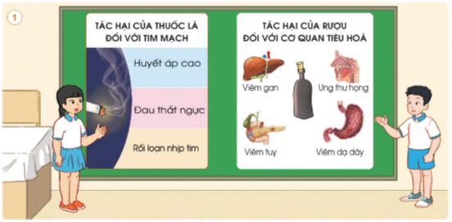
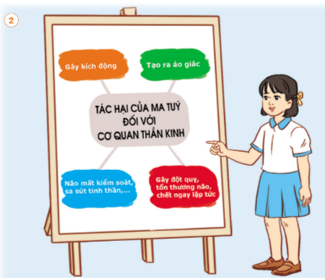
1. Tìm hiểu về tác hại của thuốc lá, rượu, ma túy đối với các cơ quan tiêu hóa, tuần hoàn, thần kinh.
* Tổng hợp và trình bày kết quả:

Slide 6
XIN CHÂN THÀNH CẢM ƠN
QUÝ THẦY CÔ GIÁO VÀ CÁC EM

